Slide 1
国际商务谈判题目讲解
精讲5随堂考、作业

Slide 2
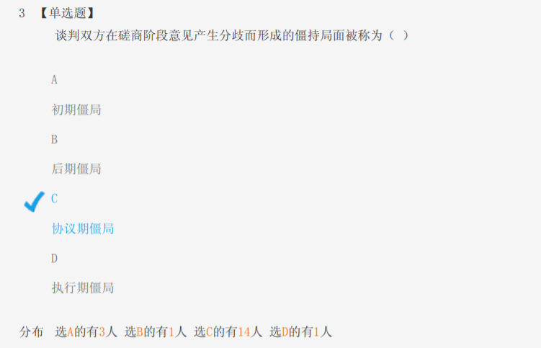

Slide 3
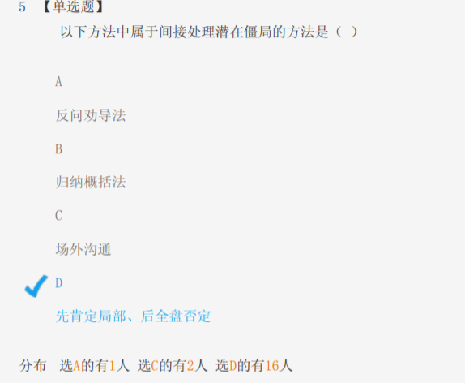
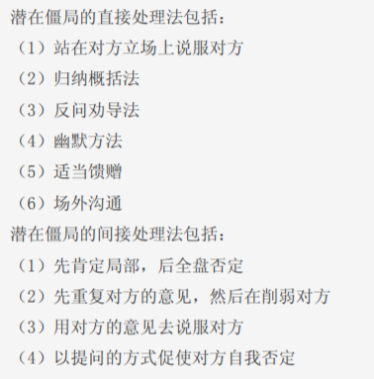

Slide 4
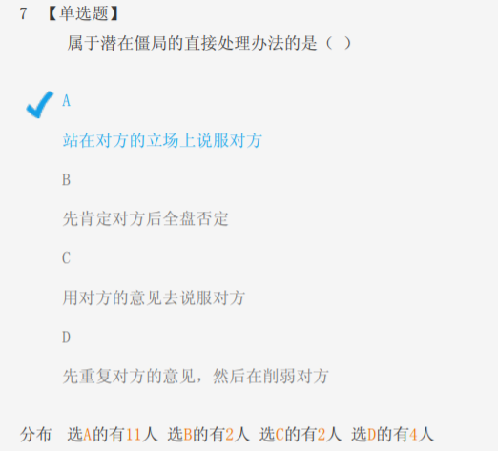

Slide 5
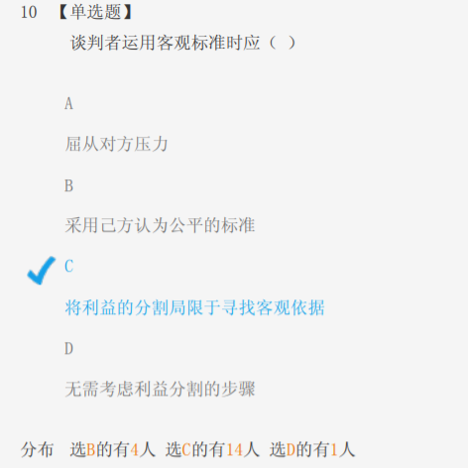

Slide 6
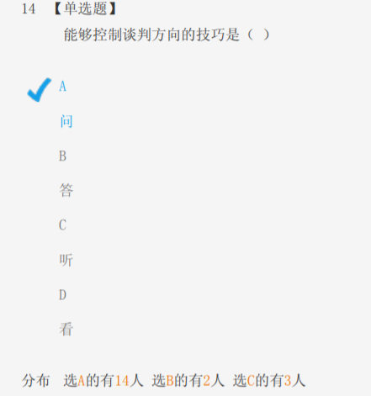

Slide 7
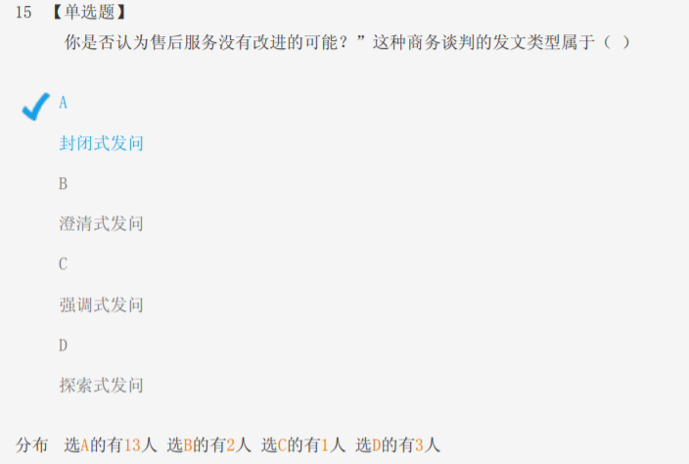

Slide 8
国际商务谈判中发问的类型
1.封闭式发问：指在特定的领域中能带出特定的答复（如“是”或“否”）的问句。
“是否认为售后服务没有改进的可能了”&“具体什么时间、地点”
2.澄清式发问：是针对对方的答复重新提出问题，以使对方进一步澄清或补充其原先答复的一种问句。 “您刚才说对目前这宗买卖可以取舍，这是不是说您有全权跟我们谈判？”
3.强调式发问：旨在强调自己的观点和己方的立场。
“这个协议不是经过公证才生效吗？”“怎么能忘记我们上次的愉快合作呢？”
4.探索式发问：指针对对方答复要求引申或举例说明，以便探索新问题、找出新方法的方式。
“您说能如期履约，有什么事实可说明？”“如果用这方案会怎样？”
5.借助式发问：是一种借助第三者的意见来影响或改变对方意见的发问方式。
“某某怎么认为？”

Slide 9
国际商务谈判中发问的类型
6.强迫选择式发问：旨在将己方的意见抛给对方，让对方在一个规定的范围内进行选择回答。
“付佣金是符合国际贸易惯例的，一般3%~5%，请贵方予以注意。”
7.证明式发问：证明式发问旨在通过己方的提问，使对方对问题作出证明或解释。
“为什么要更改原已定好的计划呢，请说明道理好吗？”
8.多层次式发问：是含有多种主题的问句，即一个问句中包含有多种内容。
“贵国当地的水质、电力资源、运输状况以及自然资源情况怎样？”
9.诱导式发问：旨在开渠引水，对对方的答案给予强烈的暗示，使对方的回答符合己方预期的目的。
“贵方如果违约是要承担责任的，对不对？”
10.协商式发问：是指为使对方同意自己的观点，采用商量的口吻向对方发问。
“你看给我放的折扣定为3%是否妥当？”

Slide 10
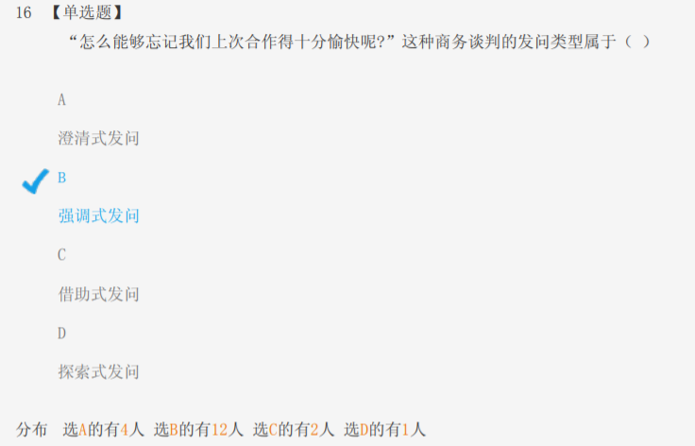

Slide 11
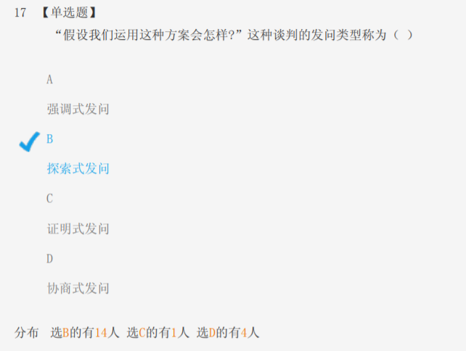

Slide 12
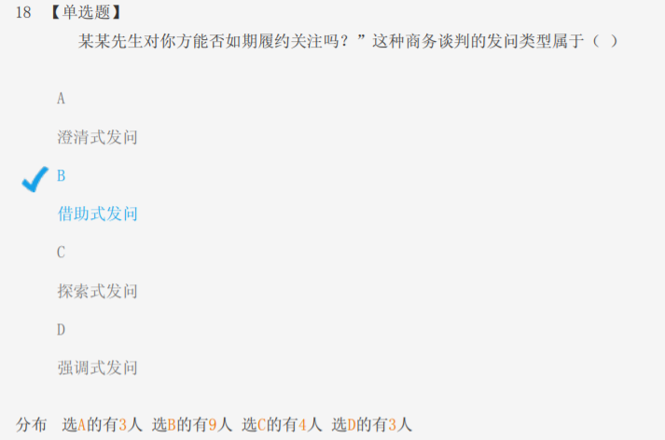

Slide 13
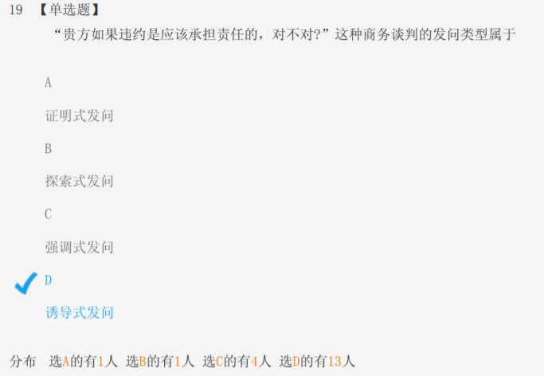

Slide 14
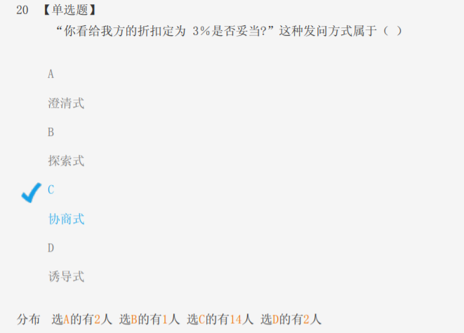

Slide 15
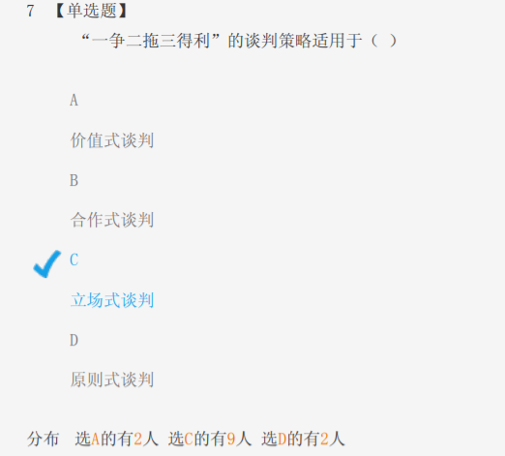
Notes:
立场式谈判：谈判者竭力谋求己方的最大利益，坚持对抗中的强硬立场，以迫使对方作出较大让步为直接目标的谈判方式。
运用谈判策略的宗旨是：一争、二拖、三得利。

Slide 16
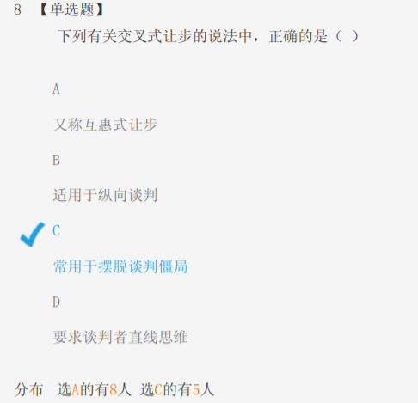
Notes:
交叉式与互惠式让步的区别：二者意思都差不多，都是一方在这个问题上让步，另一方在另一问题上让步。互惠式让步是磋商阶段的一种让步策略，目的是更好的获取利益或者不损失己方过多的利益。交叉式让步是处理僵局时为了防止让步失误而采取的策略，即堤内损失堤外补，目的是化解僵局，同时不让自己损失太多。虽然二者意思差不多，但是名称不能互叫，虽然俩人长得像，但是不叫同一个名字。如果还是不知道，就记住交叉式让步与僵局有关，两个名字不能互叫。

Slide 17
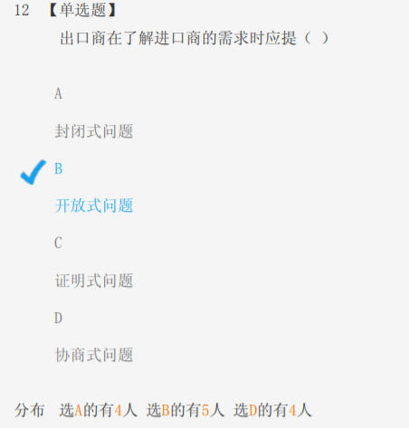

Slide 18
